Slide 1
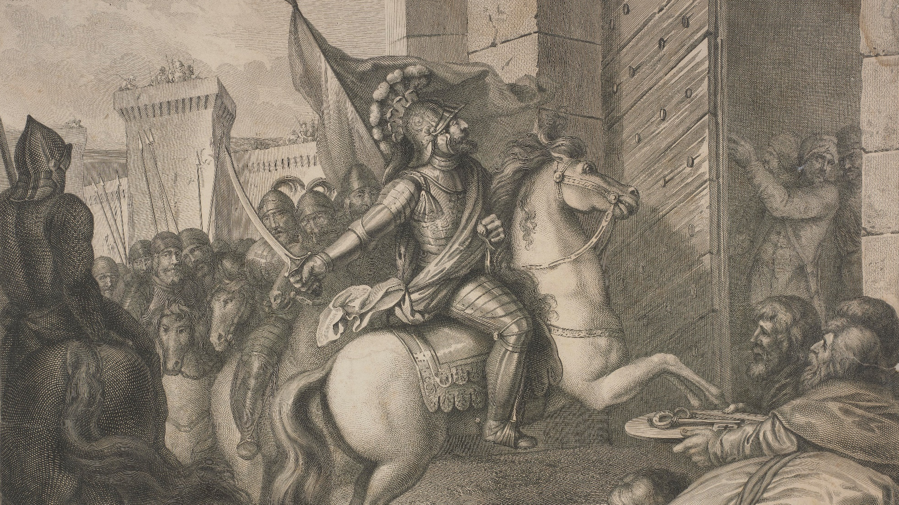
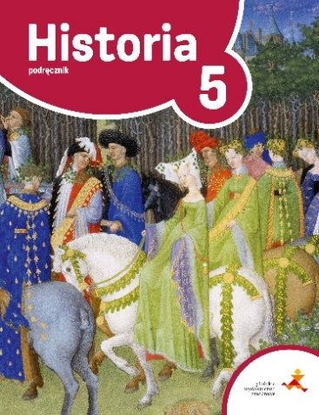
Polska Bolesława Chrobrego

Slide 2
Cele lekcji
  omówisz najważniejsze wydarzenia związane z panowaniem Bolesława Chrobrego
  wyjaśnisz znaczenie decyzji ogłoszonych podczas zjazdu gnieźnieńskiego
  wyjaśnisz, dlaczego doszło do wojen Polski z Niemcami i Rusią
NACOBEZU
  wskażesz na osi czasu najważniejsze wydarzenia związane z panowaniem Bolesława Chrobrego
  zlokalizujesz na mapie zmiany terytorialne, do których doszło podczas panowania Bolesława Chrobrego
  wymienisz uczestników i decyzje ogłoszone podczas zjazdu gnieźnieńskiego

Slide 3
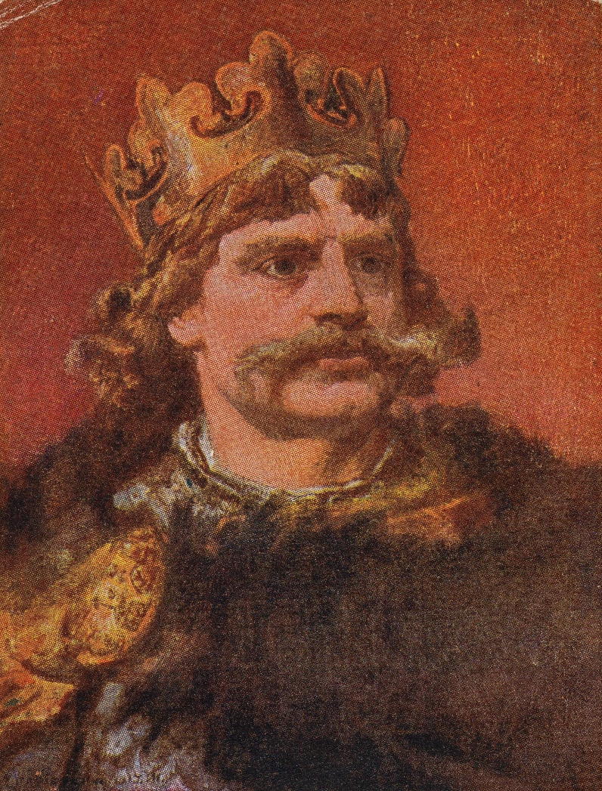
Wyprawa św. Wojciecha
  992 r. – śmierć Mieszka I
  władzę w państwie przejął jego syn – Bolesław
  wcześniej wypędził swoich braci, aby nie dzielić się z nimi władzą nad państwem
  nazwany później Chrobrym, czyli „dzielnym”, „walecznym”
Bolesław Chrobry

Slide 4
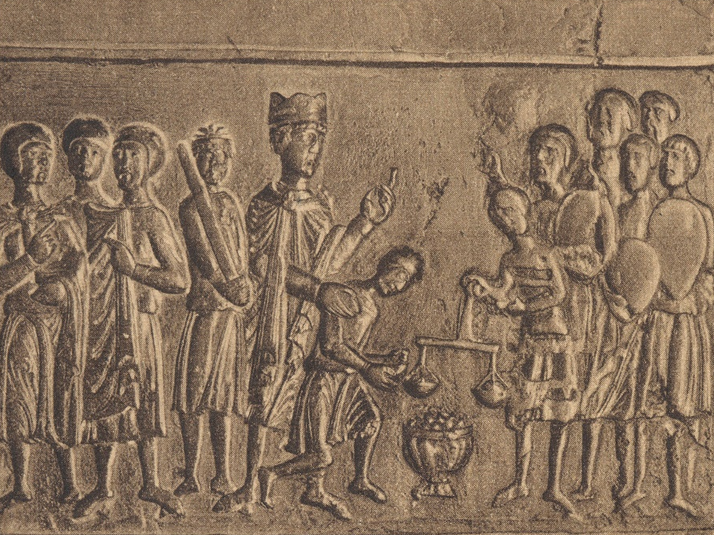
Wyprawa św. Wojciecha
  nowy władca dążył do powiększenia terytorium państwa
  zależało mu na terenach należących do Prusów
  dzisiejsze Warmia i Mazury
  Prusowie byli poganami i najeżdżali ziemie Bolesława
  w 997 r. Bolesław zorganizował wyprawę misyjną do Prus
  na jej czele stanął biskup czeskiej Pragi – Wojciech
  w czasie misji biskup został zabity przez Prusów
Fragment Drzwi Gnieźnieńskich, na których przedstawiono dzieje św. Wojciecha. Scena przedstawia wykupienie ciała świętego przez księcia Bolesława
  według legendy książę Bolesław wykupił ciało biskupa, aby złożyć je jako relikwię w kościele
  w Gnieźnie

Slide 5
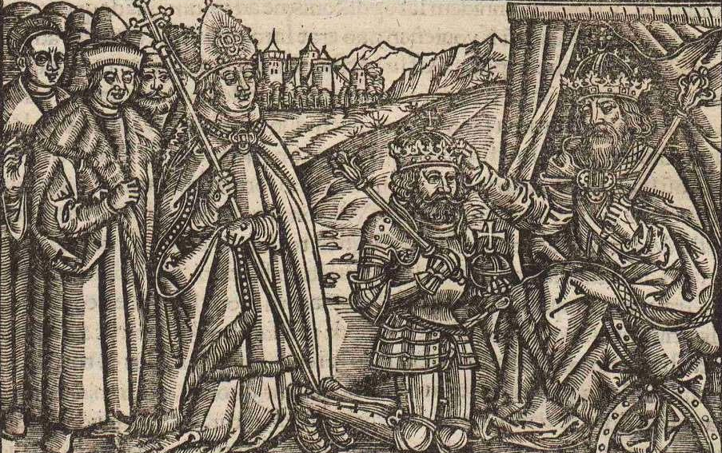
Zjazd gnieźnieński
  w 999 r. biskup został ogłoszony świętym
  w 1000 r. cesarz Otton III przybył do Gniezna
  z pielgrzymką do grobu św. Wojciecha
  spotkanie władcy z księciem Bolesławem nazwano zjazdem gnieźnieńskim
  podczas spotkania ogłoszono powstanie polskiej organizacji kościelnej
  arcybiskupstwo w Gnieźnie
  biskupstwa w Krakowie, Kołobrzegu
  i we Wrocławiu
  cesarz nałożył Bolesławowi na głowę diadem cesarski oraz ofiarował mu kopię włóczni
  św. Maurycego
Ilustracja ukazująca symboliczną koronację Bolesława Chrobrego
  być może zgodził się w ten sposób na koronację królewską władcy polskiego

Slide 6
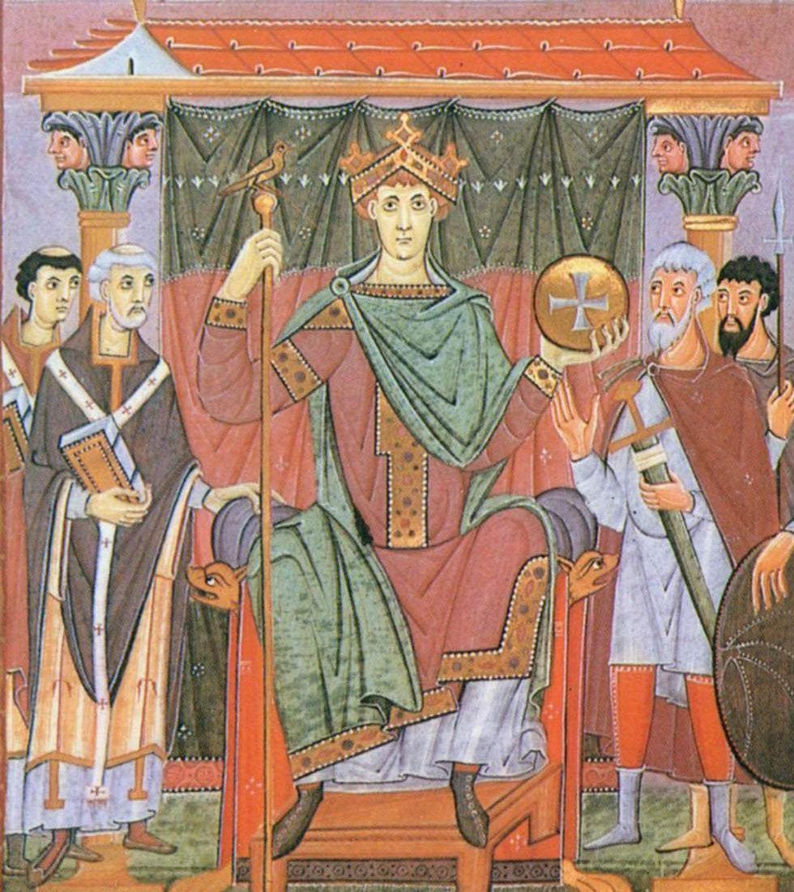
Znaczenie zjazdu gnieźnieńskiego
  organizacja kościelna na terenie Polski podlegała polskiemu arcybiskupstwu, a nie niemieckiemu
  tworząc arcybiskupstwa w Krakowie i we Wrocławiu, papież i cesarz uznawali nabytki terytorialne
  Mieszka I
  zgoda Ottona III na koronację Bolesława oznaczała podniesienie rangi władcy i państwa polskiego
  Polska miała stać się jedną z czterech równoprawnych części cesarstwa rzymskiego, którym władał Otton III
Wyobrażenie czterech równoprawnych królestw wchodzących w skład cesarstwa rzymskiego składających hołd cesarzowi Ottonowi III

Slide 7
Wojny polsko-niemieckie
  1002 r. – zmarł cesarz Otton III
  w 1018 r. obie strony zawarły pokój
  Polska obroniła niezależność
  Polska utrzymała Łużyce i Milsko oraz Słowację i Morawy
  1002 r. – Bolesław zajął Łużyce, Milsko i Miśnię
  tereny te należały do Niemiec, ale były zamieszkane przez Słowian
  gdy władzę w cesarstwie przejął przeciwnik Bolesława, Henryk II, doszło do wybuchu serii wojen polsko-niemieckich
  celem nowego cesarza było podporządkowanie Polski cesarstwu
  w międzyczasie Bolesław stracił Pomorze Zachodnie
  1003 r. – Bolesław opanował Czechy, Morawy
  i Słowację
  1004 r. – Polacy zostali wypędzeni z Czech
  walki z cesarstwem trwały do 1018 r.
  cesarz nie zdołał pokonać księcia Bolesława

Slide 8

Koronacja królewska
  1018 r. – Bolesław zaatakował Ruś Kijowską
  władca chciał podporządkować sobie ten kraj
  i zdobyć łupy, aby zapełnić swój skarbiec, nadwyrężony kilkunastoletnimi wojnami
  z cesarstwem
  po złupieniu Kijowa Bolesław przyłączył
  do Polski Grody Czerwieńskie
  1025 r. – Bolesław koronował się na króla Polski
Bolesław Chrobry pod Złotą Bramą w Kijowie

Slide 9
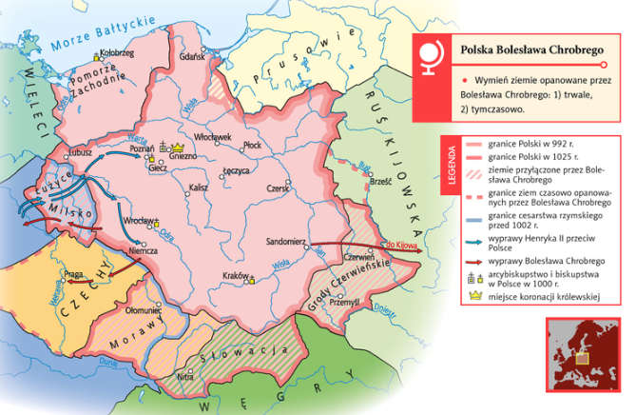
Polska Bolesława Chrobrego

